Slide 1



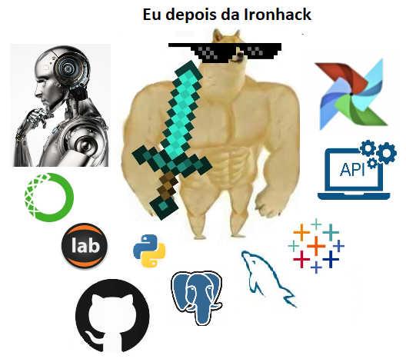
Projeto Final – DA | FT

Slide 2
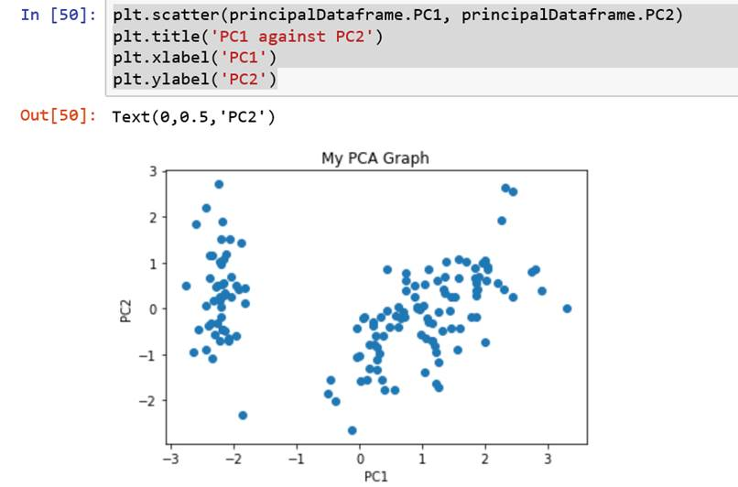
O que vamos ver?
Dimensonalidade em gráficos
O que faz o PCA?
Qual utilidade do PCA?
Como interpreter o PCA?
Notes:
Vamos ver os seguintes tópicos e ao final ter convencido você a usar o streamlit que fiz ao inves de ter que escrever uns negocios estranhos como Nessa imagem.

Slide 3
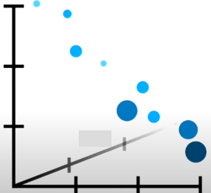
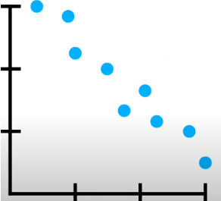
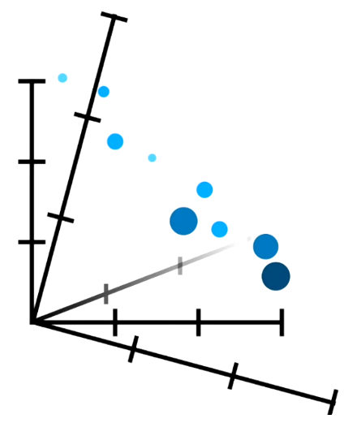









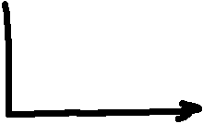

Gráficos x Dimensões
Notes:
Agora vamos falar o que faz PCA e logo que você ver o que ele faz. Você verá claramente porque ele é útil para analisar dados. Não vamos usar terminologias chatas, mas importantes que a Raiana passou na aula, vamos tentar explicar de forma sucinta e simples.
A primeira coisa para passar a entender o PCA é ver gráficos versus dimensões.

Slide 4
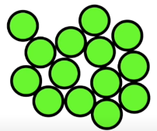
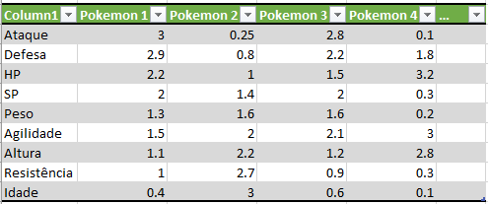
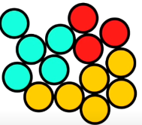


O que faz o PCA?
Notes:
Aparantemente parecem ser um mesmo grupo, mas podemos ter diferenças que não conseguimos observar. O PCA com base no seu dataset vai conseguir

Slide 5
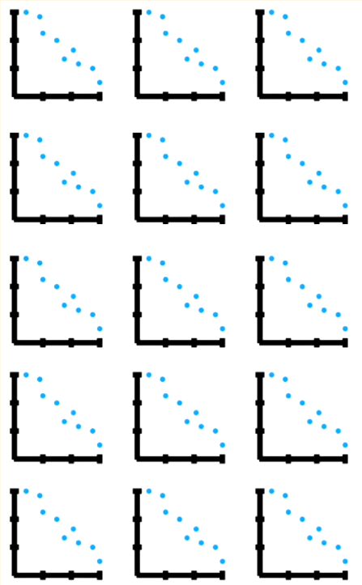
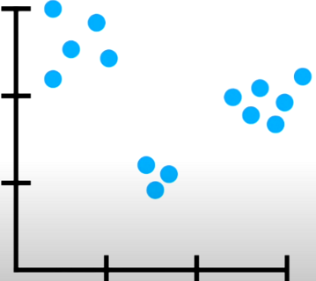

Visualização de Dados x Utilidade PCA

Slide 6
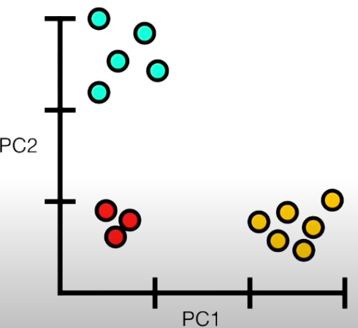
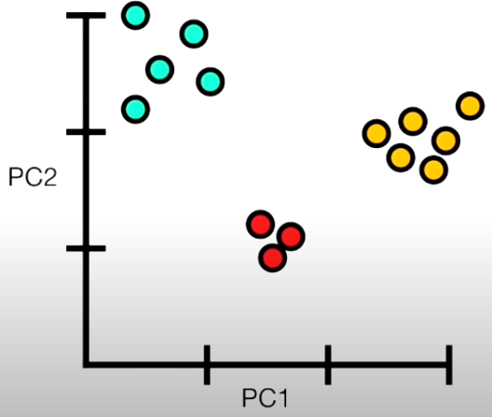

Qual PCA é mais importante?
Notes:
Um fator importante é qual PCA é mais relevante., pois se todos os PCAs consideram todos os atributos de pokemon. Qual a diferença?
Pois agora o PCA é o nosso eixo do gráfico. Se o grupo de pokemon vermelhos estiver na mesma distância entre o grupo amarelo e verde água. Qual a diferença entre eles?
Os PCAs tem um ranking de importância, a gente ainda nao viu o que é o PCA em si. Mas só pra explicar é que cada PCA é mais importante que o outro. PCA1 é o ranking 1, PCA 2 ranking 2, etc. Então se a tiver a mesma diferença entre o Vermelho pro outros dois grupos. A distância entre o Vermelho e o amarelo corresponde a uma diferença maior entre os grupos, pq o PCA1 é o onde temos a maior variação de dados.

Slide 7
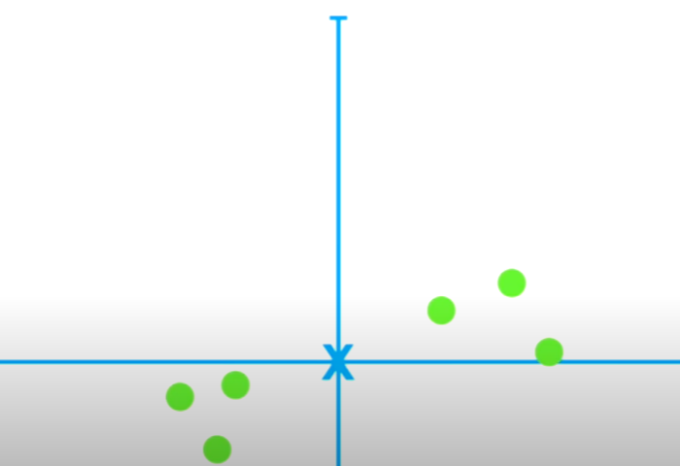
O que é PCA?
Notes:
Da forma mais simples possível, PCA é uma linha traçada dentro do plot na qual ela tenta tocar o mais próximo possível de todos os pontos plotados individualmente.

Slide 8
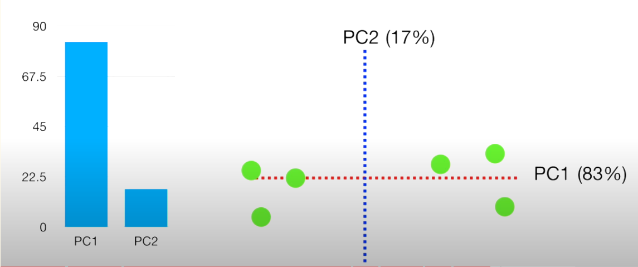
Qual PCA é mais importante – Parte 2

Slide 9
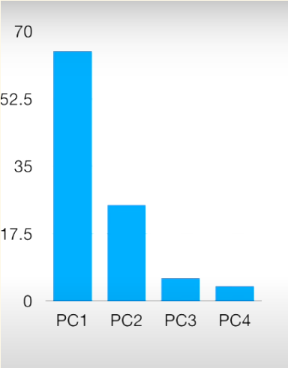
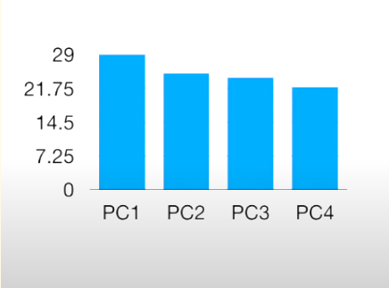
Gráfico Scree – Explained Variance Ratio

Slide 10
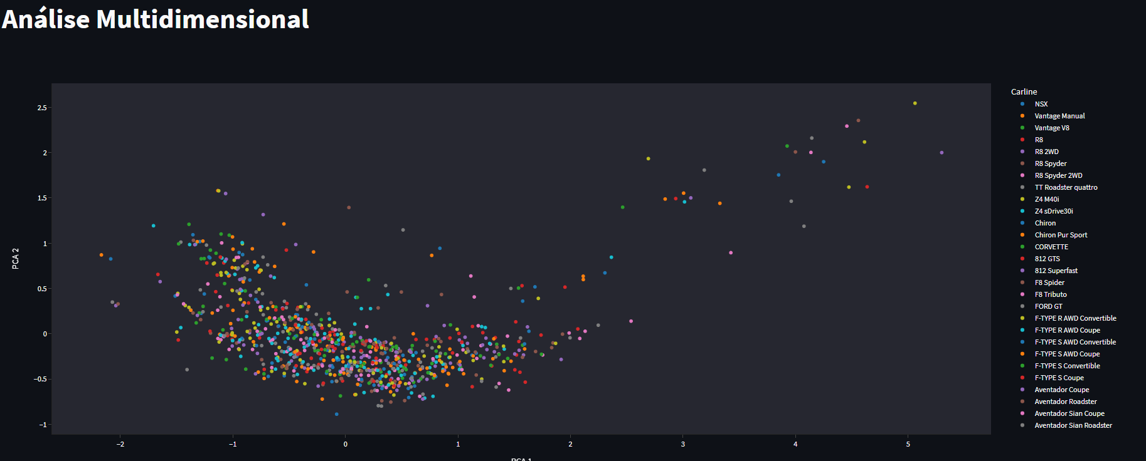
Streamlit App
https://bit.ly/3zEKkKG

Slide 11
